Slide 1
Algoritmi i strukture podataka
Prof. dr. sc. Damir Kalpić
Prof. dr. sc. Vedran Mornar
Prof. dr. sc. Krešimir Fertalj
Doc. dr. sc. Gordan Gledec
dr. sc. Zvonimir Vanjak
dr. sc. Boris Milašinović
Doc. dr. sc. Ivica Botički
Zaštićeno licencom http://creativecommons.org/licenses/by-nc-sa/2.5/hr/

Slide 2





Creative Commons
slobodno smijete:
dijeliti — umnožavati, distribuirati i javnosti priopćavati djelo
remiksirati — prerađivati djelo
pod sljedećim uvjetima:
imenovanje. Morate priznati i označiti autorstvo djela na način kako je specificirao autor ili davatelj licence (ali ne način koji bi sugerirao da Vi ili Vaše korištenje njegova djela imate njegovu izravnu podršku).
nekomercijalno. Ovo djelo ne smijete koristiti u komercijalne svrhe.
dijeli pod istim uvjetima. Ako ovo djelo izmijenite, preoblikujete ili stvarate koristeći ga, preradu možete distribuirati samo pod licencom koja je ista ili slična ovoj.
U slučaju daljnjeg korištenja ili distribuiranja morate drugima jasno dati do znanja licencne uvjete ovog djela. Najbolji način da to učinite je linkom na ovu internetsku stranicu.
Od svakog od gornjih uvjeta moguće je odstupiti, ako dobijete dopuštenje nositelja autorskog prava.
Ništa u ovoj licenci ne narušava ili ograničava autorova moralna prava.
Tekst licencije preuzet je s http://creativecommons.org/.
Notes:
Riječ-dvije o velikim slovima na početku bulleta:
Ako je u pitanju rečenica, slovo je veliko.
rečenicu prepoznajete po posljednjem znaku (npr. točka, uskličnik, upitnik; ne i dvotočka!) ☺
inače je malo

Slide 3
Složenost algoritama
Algoritmi
Složenost algoritama

Slide 4
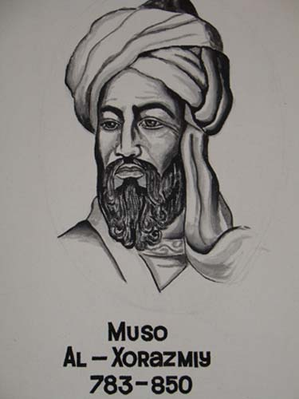
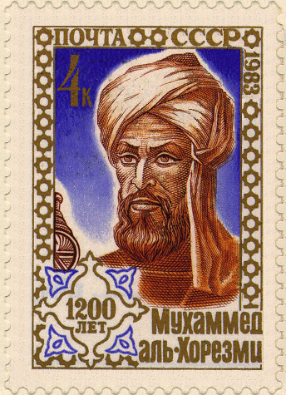
Abu Ja'far Mohammed ibn Musa al Khowarizmi
Abu Ja'far Mohammed ibn Musa al Khowarizmi
أبو جعفر محمد بن موسى الخوارزمي
Muhamed, otac Jafarov, sin Muse iz Khwarizma
rođen u Khwarizmu, danas Khiva, Uzbekistan, oko 780. g.
umro u Bagdadu, oko 850. godine.
jedan od 10 najcjenjenijih matematičara svih vremena
Notes:
abu stavljaju ispred imena najstarijeg sina – dakle Jafar je bio najstariji sin našeg Muhameda, sina Muse. ☺
Što se tiče transkripcije:
Postoji više propisanih standarda za transliteraciju arapskih imena, kao DIN 31635 ili ISO 233. Ipak u većini slučajeva, npr. u novinama ili knjigama, može se naći transkribirana inačica naziva, npr. sura aš-Šams / ash-shams (engleski) / asch-Schams (njemački) / asj-Sjams (nizozemski) / ach-chams (francuski).
Budući da je velik broj današnjih arapskih zemalja bio kolonijalni posjed nekih europskih zemalja, mnoge u transliteraciji arapskih imena koriste jezična pravila svojih bivših kolonizatora. Primjerice: Hicham El Guerrouj (francuska transliteracija) ili Omar Sharif (engleska transliteracija).
U hrvatskoj je jezičnoj praksi fonetiziranje arapskih imena.
Dakle, abu Žafar Muhamed ibn Musa al Kovarizmi? Rođen u Kovarizmu, današnjoj Kivi u Uzbeikstanu?

Slide 5
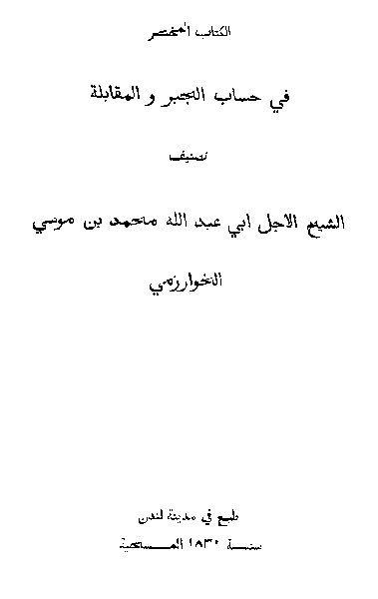
Zasluge al Khowarizmija
potiče korištenje hindu-arapskih brojeva - uvodi nulu
u Bagdadu oko 825. godine napisao knjigu “Hidab al-jabr w'al-muqubala”
الكتاب المختصر في حساب الجبر والمقابلة
Znanost o prenošenju i poništenju
jabr - prenošenje na suprotnu stranu jednadžbe
x - 2 = 12 ⇨ x = 12 + 2
muqubala - poništenje jednakih izraza s lijeve i desne strane jednadžbe
x + y = y + 7 ⇨ x = 7
al-jabr -> algebra
nematematički (maursko porijeklo):
algebrista ⇨ namještač kostiju
Notes:
moj arapski prijatelj kaže da se jabr čita žabr... tko će znati...
eto, što sve Arapi dadoše svijetu, uz koncept sveučilišta, teleskop, sat, kompas, barut, papir, sapun, tkaninu, vjetrenjače, vodovod i kanalizaciju, ceste, navodnjavanje, vino, cijepljenje i zdravstvenu zaštitu, decimalni sustav, brojke, papir, rižu, šećer, pamuk, cameru obscuru, optiku, jakne, gitaru, kavu, parfem, alkohol, higijenu, modernu kemiju... i šah... ☺

Slide 6
Od al Khowarizmija do algoritma...
vjerovao da se bilo koji matematički problem može raščlaniti na korake, tj. niz pravila
u latinskom prijevodu knjige (12. stoljeće) ispred svakog pravila piše
Dixit Algorizmi - rekao je Al Kowarzimi
⇩
algoritam glasi
u početku algoritmom se nazivaju samo pravila računanja s brojevima, kasnije i pravila obavljanja ostalih zadataka u matematici
u XX stoljeću, pojavom računala, pojam se proširuje na računarstvo, a zatim i na druga područja
pravila za postizanje željenog rezultata

Slide 7
Što je algoritam
precizno opisan način rješenja nekog problema
jednoznačno određuje što treba napraviti
moraju biti definirani početni objekti koji pripadaju nekoj klasi objekata na kojima se obavljaju operacije
kao ishod algoritma pojave se završni objekti ili rezultati
konačni broj koraka; svaki korak opisan instrukcijom
obavljanje je algoritamski proces
uporabiv, ako se dobije rezultat u konačnom vremenu
primjeri za nedopuštene instrukcije:
izračunaj 5/0
uvećaj x za 6 ili 7

Slide 8
Algoritam
algoritam mora biti djelotvoran:
u konačnom vremenu može se dobiti rezultat koristeći olovku i papir.
primjeri:
zbrajanje cijelih brojeva je djelotvorno
zbrajanje realnih brojeva nije jer se može pojaviti broj s beskonačno mnogo znamenki
sa znanjem programiranja i uz razumijevanje problema koji rješava, student može napisati djelotvoran (effective) algoritam
cilj ovog predmeta je naučiti kako se oblikuje i programira učinkovit (efficient) algoritam.
djelotvoran i učinkovit su u hrvatskom jeziku gotovo sinonimi
effective = onaj koji daje rezultat, djelotvoran
efficient = uspješan, učinkovit (s obzirom na utrošene resurse - vrijeme, procesor, disk, memoriju)
množenje se može svesti na ponavljanje zbrajanja – djelotvorno, ali nije učinkovito!
rješavanje velikog skupa linearnih jednadžbi Kramerovim pravilom - djelotvorno, ali nije učinkovito!

Slide 9
Procedura
postupak koji ima sva svojstva kao i algoritam, ali ne mora završiti u konačnom broju koraka jest računalna procedura
u jeziku C to može biti void funkcija
primjeri za proceduru:
operacijski sustav računala
uređivač teksta
vrijeme izvođenja mora biti "razumno"
primjer:
algoritam koji bi izabirao potez igrača šaha tako da ispita sve moguće posljedice poteza, zahtijevao bi milijarde godina na najbržem zamislivom računalu
Procedura
Algoritam

Slide 10
Algoritmi i programi
program - opis algoritma koji u nekom programskom jeziku jednoznačno određuje što računalo treba napraviti
programiranje - naučiti sintaksu nekog proceduralnog jezika i steći osnovna intuitivna znanja glede algoritmizacije problema opisanog riječima
algoritmi + strukture podataka = programi (Wirth)
kako osmisliti algoritme?
kako strukturirati podatke?
kako formulirati algoritme?
kako verificirati korektnost algoritama?
kako analizirati algoritme?
kako provjeriti (testirati) program?
Postupci izrade algoritama nisu jednoznačni te zahtijevaju i kreativnost. Inače bi već postojali generatori algoritama. Znači da se (za sada?) gradivo ovog predmeta ne može u potpunosti algoritmizirati. Koristit će se programski jezik C. Za sažeti opis složenijih algoritama može se koristiti pseudokod.

Slide 11
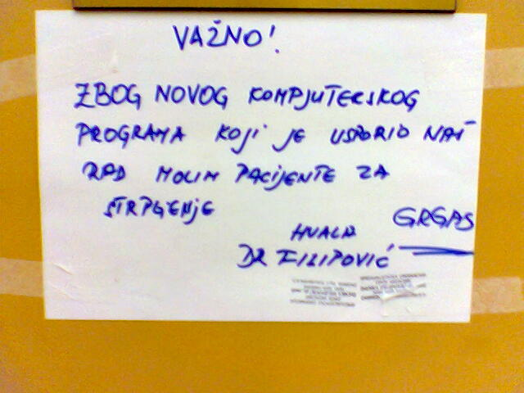
Djelotvorno, ali nije učinkovito?

Slide 12
Analiza složenosti algoritama
Analize "a priori" i "a posteriori"
O-notacija
Asimptotsko vrijeme izvođenja
Primjeri

Slide 13
Osnovni pojmovi
svrha
intelektualna razonoda?
predviđanje vremena izračuna
pronalaženje učinkovitijih algoritama
pretpostavke:
sekvencijalno jednoprocesorsko računalo
fiksno vrijeme dohvata sadržaja memorijske lokacije
vrijeme obavljanja operacija (aritmetičke, logičke, pridruživanje, poziv funkcije) je ograničeno nekom konstantom kao gornjom granicom

Slide 14
Analize “a priori” i “a posteriori”
izbor skupova podataka za iscrpno testiranje algoritma:
ponašanje u najboljem slučaju (best case scenario)
ponašanje u najgorem slučaju (worst case scenario)
prosječno (tipično) ponašanje
a priori
trajanje izvođenja algoritma (u najgorem slučaju) kao vrijednost funkcije nekih relevantnih argumenata (npr. broja podataka)
a posteriori
statistika dobivena mjerenjem na računalu

Slide 15
Analiza “a priori”
procjena vremena izvođenja, nezavisno od računala, programskog jezika, prevoditelja (compilera)
primjeri:
a) x += y; 1
b) for(i = 1; i <= n; i++) { n
x += y;
}
c) for(i = 1; i <= n; i++) { n²
for(j = 1; j <= n; j++) {
x += y;
}
}

Slide 16
Složenost algoritma
treba nam alat kojim ćemo usporediti učinkovitost algoritama
u pomoć dolazi matematika
promatramo kako se ponaša vrijeme izvođenja kad broj ulaznih podataka postane dovoljno velik
primjer: inverzija matrice od n x n elemenata traje 10n³ sekundi
inverzija matrice 100 x 100 elemenata traje 1 minutu
inverzija matrice 200 x 200 elemenata trajat će 8 minuta (2³=8)
kako izraziti vrijeme izvođenja kao funkciju od n?
npr. vrijeme izvođenja raste s n³

Slide 17
O - notacija
f(n) = O(g(n)) ako postoje dvije pozitivne konstante c i n₀ takve da vrijedi f(n)| ≤ c|g(n)| za sve n≥ n₀
traži se najmanji g(n) za koji to vrijedi
drugim riječima, procjenjuje se trajanje kao red veličine određen temeljem broja podataka n, pomnoženo s nekom konstantom c
primjeri:
n³+5n²+77n = O(n³)
Koliki je posao prenijeti 1 stolicu iz dvorane A u dvoranu B?
Koliki je posao prenijeti n stolica iz A u B?
Koliki je posao prenijeti n stolica iz A u B, s time da se kod donošenja svake nove stolice sve dotada donesene stolice u B moraju pomaknuti, pri čemu se za pomicanje stolice u dvorani B ulaže isti trud kao i kod prijenosa jedne stolice iz A u B?
1 + 2 + 3 + 4 + ...+ n = n(n+1)/2 = n²/2 + n/2 = O (n²)
Notes:
1 stolica - O(1)
n stolica - O(n)
n stolica iz A u B: pitanje oće reć ovo: nosimo stolicu iz A u B i ostavimo je na vratima (to je rad 1) ; odemo u A po novu , donesemo je do B (1) . sad moramo ovu s vrata stavit u b (+1 u drugom koraku). U trećem, odemo u A i donesemo je u B (1), pri donošenju moramo pomaknut one dvije koje su već u B (+2); u četvrtom, donesemo iz A u B, to je 1, kad ju donesemo u B, moramo pomaknuti 3 stolice (+3). Odatle:
1 + (1+1) + (1+2) + (1+3) + ... (1 + n-1) = 1 +2 + 3 + 4 + ... + n = n(n+1)/2 = n²/2 + n/2 = O(n²)
I think I got it! :-)

Slide 18
O - notacija
analizom “a priori” dobije se vrijeme izvođenja algoritma O(g(n))
ako je broj izvođenja operacija nekog algoritma ovisan o nekom ulaznom argumentu n oblika polinoma m-tog stupnja, onda je vrijeme izvođenja za taj algoritam O(n^{m})
dokaz:
Ako je vrijeme izvođenja određeno polinomom:
A(n) = a_{m}n^{m} + ... + a₁n + a₀
onda vrijedi:
|A(n)| ≤ |a_{m}| n^{m} + ... +|a₁|n +|a₀|
|A(n)| ≤ (|a_{m}| + |a_{m-1}|/ n + ... +|a₁| /n^{m-1}+|a₀|/ n^{m}) n^{m}
|A(n)| ≤ (|a_{m}| + ... +|a₁| +|a₀|) n^{m} , za svaki n≥1
uz: c = |a_{m}| + ... +|a₁| +|a₀| i n₀ = 1 tvrdnja je dokazana

Slide 19
O - notacija
može se kao c koristiti bilo koja konstanta veća od |a_{m}| ako je n dovoljno velik:
ako neki algoritam ima k odsječaka čija vremena su:
c₁n^{m1}, c₂n^{m2},...,c_{k}n^{mk}
onda je ukupno vrijeme
c₁n^{m1} + c₂n^{m2} +... + c_{k}n^{mk}
znači da je za taj algoritam vrijeme izvođenja jednako O(n^{m}), gdje je
m = max{m_{i}}, i =1,...,k

Slide 20
O - notacija
vrijedi za dovoljno veliki n:
O(1) < O(log n) < O(n) < O(nlog n) < O(n²) < O(n³) < ...< O(2^{n}) < O(n!)
O(1) znači da je vrijeme izvođenja ograničeno konstantom
ostale vrijednosti, do predzadnje, predstavljaju polinomna vremena izvođenja algoritma
svako sljedeće vrijeme izvođenja je veće za red veličine
predzadnji izraz predstavlja eksponencijalno vrijeme izvođenja
ne postoji polinom koji bi ga mogao ograničiti jer za dovoljno veliki n ova funkcija premašuje bilo koji polinom
algoritmi koji zahtijevaju eksponencijalno vrijeme mogu biti nerješivi u razumnom vremenu, bez obzira na brzinu slijednog računala
Notes:
Početak ažuriran prema mailu prof. Mangera (pa dorađen by DK).
Vrijedi: O(1) < O(log n) < O(n) < .... u smislu da uvijek postoje funkcije veceg reda velicine koje za dovoljno veliki n premašuju sve funkcije manjeg reda veličine.
DK ubacio faktorijele.

Slide 21
Ω - notacija
f(n) = Ω(g(n)) ako postoje dvije pozitivne konstante c i n₀ takve da vrijedi |f(n)| ≥ c |g(n)| za sve n > n₀
traži se najveći g(n) za koji to vrijedi
donja granica za vrijeme izvođenja algoritma
niti u kojem slučaju izvođenje ne može biti kraće od Ω
npr. množenje dvije matrice od n x n elemenata uvijek traje
Ω(n²) = O (n²)
zbrajanje n brojeva uvijek traje Ω(n) = O (n)
pronalaženje nekog broja među n nesortiranih brojeva Ω(1) ≠ O (n)
Notes:
pojasnio DK

Slide 22
Θ - notacija
f(n) = Θ(g(n)) ako postoje pozitivne konstante c₁, c₂ i n₀ takve da vrijedi c₁|g(n)| ≤ |f(n)| ≤ c₂|g(n)| za sve n > n₀
f i g rastu jednako brzo za velike n
omjer f i g je između c₁ i c₂
drugim riječima, jednaka su trajanja za najbolji i za najgori slučaj
primjer:
Treba po abecedi sortirati n kontrolnih zadaća tako da se prvo pronađe prvi po abecedi, zatim se u preostalima traži prvi itd.
postupak jednako traje bez obzira na eventualnu uređenost:
O(n²) = Ω(n²) = Θ (n²)
Notes:
E, kako to sa sortiranjem: treba n pronaći prvi po abecedi nad skupom od prosječno n/2 elemenata (ako sam dobro prenio sadržaj razgovora s DK)

Slide 23
Asimptotsko vrijeme izvođenja
f(n) ~ g(n) ako je
čita se: "f(n) je asimptotski jednako funkciji g(n)”
precizniji je opis vremena izvođenja nego O-notacijom
zna se i red veličine vodećeg člana i konstanta koja ga množi
ako je, primjerice:
f(n) = a_{k}n^{k} + ... + a₀
tada je:
f(n) = O(n^{k}) i f(n) ~ a_{k}n^{k}
primjeri:
3*2^{x}+7 logx+x ~ 3*2^{x}
za primjer sortiranja s prethodnog slajda (sortiranje zadaća):
zbog linearnog smanjivanja preostalog skupa u kojem se traži prvi, asimptotsko trajanje je:
~ n²/2
Notes:
tu je ranije (mislim) krivo pisalo f ~ o(g(x)) - il je ~ ili je o, je li tako?
asimptota = nestižnica

Slide 24
Asimptotsko vrijeme izvođenja
u izračunu učestalosti obavljanja nekih naredbi često se javljaju sume oblika:
∼ n²/2
for (i = 1; i <= n; i++)
for (j = 0; j < i; i++) {...}
n
Σ i = n(n+1)/2 = O (n²)
i=1

Slide 25
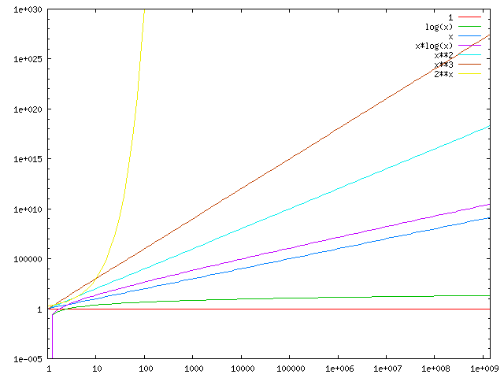
Razne složenosti u logaritamskom mjerilu
Notes:
logaritamska skala, redom funkcije sa slajda 19, osim faktorijela

Slide 26
O-notacija - primjeri
 IspisiTrazi.c
ispisi
petlja se uvijek obavi n puta → Ω (n) , O(n) , Θ (n)
trazi
vrijeme izvođenja je O(n)
donja granica je Ω (1)
u najboljem slučaju u prvom koraku nađe traženi član polja
u najgorem slučaju mora pregledati sve članove polja

Slide 27
Analiza “a posteriori”
stvarno vrijeme potrebno za izvođenje algoritma na konkretnom računalu
#include <sys\timeb.h> // gdje je deklarirano
struct timeb {
time_t time; // broj sekundi od ponoći, 01.01.1970, UTC
unsigned short millitm; // milisekunde
short timezone; // razlika u minutama od UTC
short dstflag; // <>0 ako je na snazi ljetno vrijeme
};
void ftime(struct timeb *timeptr);

Slide 28
Analiza “a posteriori”
u programu:
Universal Time Co-ordinated (UTC)
novi naziv za Greenwich Mean Time (GMT)
struct timeb vrijeme1, vrijeme2; long trajanjems;
ftime (&vrijeme1);
...
ftime (&vrijeme2);
trajanjems = 1000 * (vrijeme2.time - vrijeme1.time) +
vrijeme2.millitm - vrijeme1.millitm;

Slide 29
Zadaci za vježbu
Za algoritam
odrediti:
a) apriorno vrijeme izvođenja
b) odrediti asimptotsku ocjenu za prosječno vrijeme izvođenja
c) asimptotsku ocjenu vremena izvođenja za najbolji slučaj
d) asimptotsku ocjenu vremena izvođenja za najgori slučaj
e) za kakvu vrijednost varijable b nastupa najgori slučaj?
for (i = 0; i < n; i++) {
if (a[i] == b) {
printf ("i = %d\n", i);
break;
}
}
Notes:
Prerađeno prema mailu prof. Mangera.
Tko zna? Krešo zna.
a) O(n)
b) n/2 + 2 ~ n/2 (kaže zadatak asimptotsko - znači da je bitan koeficijent?)
c) ~ 1
d) n + 2 ~ n, ovo 2 zbog 2 naredbe unutar if
e) b je jednak zadnjem elementu (n+2); kad b nema, onda je n

Slide 30
Zadaci za vježbu
Napisati funkciju koja računa zbroj znamenki zadanog prirodnog broja N. Kolika je složenost funkcije?
int zbrojZnamenki (int N) {
int zbroj = 0;
while (N > 0) {
zbroj += N % 10;
N /= 10;
}
return zbroj;
}
Notes:
Rješenje: O(log n)

Slide 31
Zadaci za vježbu
Stvarno trajanje | O | ~
5n²+7n+4 | n² | 5n²
3n²+700n+2 | n² | 3n²
n²+7logn+40 | n² | n²
0,1*2^{n}+100n² | 2^{n} | 0,1*2^{n}
(2n+1)² | n² | 4n²
6nlogn + 10n | nlogn | 6nlogn
8logn + 1000 | logn | 8logn
3n! + 2^{n} + n¹⁰ | n! | 3n!
3*5^{n} + 6*2^{n} + n¹⁰⁰ | 5^{n} | 3*5^{n}
Notes:
Ovo je skroz prerađeno, one moje matematičke fore su brutalno izbačene, Bogu hvala! :)

Slide 32
Primjeri ovisnosti trajanja o broju podataka i složenosti
n | T(n) = n | T(n) = n lg(n) | T(n) = n² | T(n) = n³ | T(n) = 2^{n}
5 | 0.005 μs | 0.01 μs | 0.03 μs | 0.13 μs | 0.03 μs
10 | 0.01 μs | 0.03 μs | 0.1 μs | 1 μs | 1 μs
20 | 0.02 μs | 0.09 μs | 0.4 μs | 8 μs | 1 ms
50 | 0.05 μs | 0.28 μs | 2.5 μs | 125 μs | 13 dana
100 | 0.1 μs | 0.66 μs | 10 μs | 1 ms | 4 x 10¹³ godina
Notes:
Dodao DK, prema SR.

Slide 33
Što se može riješiti u zadanom vremenu
Vremenska složenost | Veličina najvećeg slučaja problema koji se može riješiti za 1 sat
 | danas raspoloživim računalom | 100 puta bržim računalom | 1000 puta bržim računalom
n | N1 | 100N1 | 1000N1
n² | N2 | 10 N2 | 31.6 N2
n³ | N3 | 4.64 N3 | 10 N3
2^{n} | N4 | N4+6.64 | N4+9.97
3^{n} | N5 | N5+4.19 | N5+6.29
Notes:
E sad. Nakon višeminutnog gruntanja, dokučili smo priču. Ideja je ova: S lijeve strane imamo složenosti. Trebamo problem za 1 sat. Raspolažemo s 3 računala, brzina x, 100x i 1000x. Za svaku složenost imamo Ni ulaznih podataka.
Prvi red, složenost n:
imamo N1 broj podataka, složenost je N1. Sa 100x bržim računalom za 1 sat mogli bismo obraditi 100*N1 podataka, s 1000x bržim 1000*N1 podataka. Jasno.
složenost n²:
Imamo N2 ulaznih podataka koje obradimo u 1 sat na računalu 1x. Na 100x računalu u 1 sat možemo obraditi 10*N2 podataka, na 1000x korijen iz 1000 puta N2.
složenost n²:
N3 ulaza - računalo 1x - u 1 sat N3³, 100x: (a * N3)³=100*N3³ - a=4.64, dakle uz ulaz 4.64*N3 ćemo za 1 h napraviti isti posao kao na računalu 1x; 1000x - a=10
2^{n}:
N4 ulaza - računalo 1x u 1 sat 2^{N4}; 100x: 2^{(x)}=100*2^{N4} =2 ^{(6.64+N4)}, dakle za broj podataka N4+6.64 treba nam 100x jači comp. Još gore, ako na broj ulaznih podataka N4 dodamo tek 10 podataka, treba nam 1000x jači comp da u 1 sat obavimo posao.
3^{n}:
ajmo braćo, možemo i sami za vježbu! :-)

Slide 34
Relativni udio komponenti u izrazu: n⁴ + n³log n + 2 ^{(n-1)} O ( 2^{n} )
n | n⁴ | n³ log n | 2^{(n-1)}
1 | 1 | 0 | 1
10 | 10 000 | 1000 | 512
17 | 83 521 | 6 046 | 65536
18 | 104 976 | 7 321 | 131072
50 | 6 250 000 | 212 372 | 562 949 953 421 312
100 | 100 000 000 | 2 000 000 | 6,3 x 10 ²⁹
Notes:
Zgodno! Tamnijom žutom (narančastom?) pozadinom označene su komponente s najvećim udjelom za zadani n.

Slide 35
Utjecaj veličine konstante K = 1 000 000
n | K n | K n² | K n⁴ | K 2^{n}
1 | 10⁶ | 10⁶ | 10⁶ | 2 x 10⁶
10 | 10⁷ | 10⁸ | 10¹⁰ | 1,0 x 10⁸
100 | 10⁸ | 10¹⁰ | 10¹⁴ | 1,2 x 10³⁶
1 000 | 10⁹ | 10¹² | 10¹⁸ | ~ 10³⁰⁶
Notes:
Primijetite da je konstatna velika, a n mali i da se svejedno vidi utjecaj n-a.

Slide 36
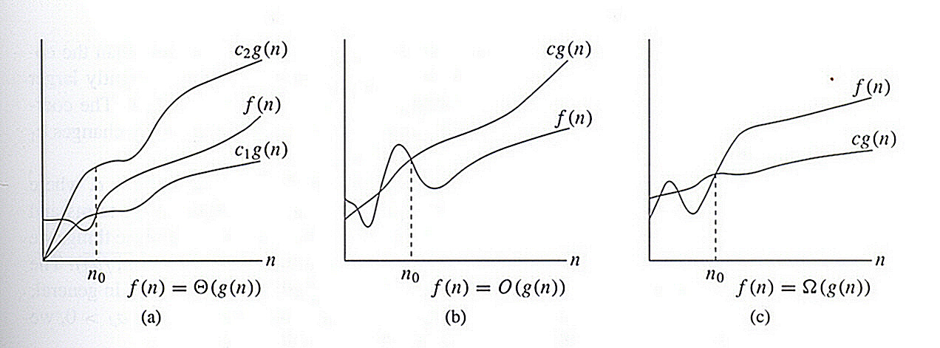
Što znači “dovoljno veliki n”, tj. n > n₀
Izvor: Cormen, Leiserson & Rivest: Introduction to algorithms, 2/e,MIT Press, 2001

